Slide 1


Workshop Deaf Studies
Geestelijke gezondheid en welzijn
Ontwikkeling van de identiteit en het zelfbeeld van doven
Gefinancierd door de Europese Unie. De hier geuite ideeën en meningen komen echter uitsluitend voor rekening van de auteur(s) en geven niet noodzakelijkerwijs die van de Europese Unie of het Europese Uitvoerende Agentschap onderwijs en cultuur (EACEA) weer. Noch de Europese Unie, noch het EACEA kan ervoor aansprakelijk worden gesteld.

Slide 2

Waarom zijn we hier?
Ontdek de identiteit van doven
Ontdek wat het betekent om doof te zijn
Versterk je zelfvertrouwen
Leer manieren om je goed over jezelf te voelen
Bron: Afbeelding gegenereerd door ChatGPT
Samen delen
Beweeg, creëer en maak contact met anderen

Slide 3



Wat is identiteit?
Zichtbaar deel
1
Wat mensen zien
Verborgen deel
2
Gevoelens en dromen
Diepere identiteit
3
Cultuur en worstelingen
Ieders ijsberg is anders!
Sommige delen van een identiteits zijn zichtbaar, veel liggen 'onder de oppervlakte'.

Slide 4



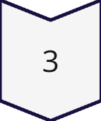

Activiteit “identiteitsijsberg”
Boven water
Teken wat mensen in jou zien
Onder water
Teken wat er van binnen verborgen zit
Wees creatief
Gebruik tekeningen, stickers, symbolen
Deel
Vertel een partner over je ijsberg

Slide 5
Discussie over de identiteit van doven
Wat betekent 'doof'?
Hoe zijn je gevoelens veranderd?
Wie heeft je geholpen?
Deel je persoonlijke definitie en ervaringen
Identificeer je steunpunten en de uitdagingen waarmee je te maken hebt gehad
Denk na over je
reis in de loop van de tijd

Slide 6
Inspirerende verhalen
Samen kijken
Reflecteer
Zie hoe het verhaal van een dove zich ontvouwt
Met welke uitdagingen werden ze geconfronteerd?
Zie hun uitdagingen en overwinningen
Wat hielp hen om te slagen?
Wat inspireert jou het meest?
  Video: Maak kennis met coole dove mensen die hun verhalen delen.
  Video: https://mubi.com/en/films/deaf-child/trailer
  https://www.imdb.com/title/tt7315798/ - Deaf Child (Doof Kind) 2017

Slide 7
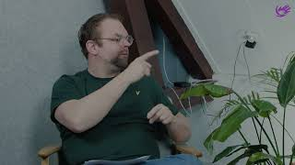

Slide 8
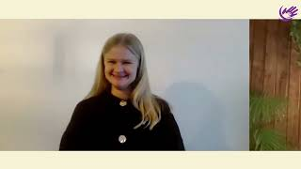

Slide 9




Waar hoor ik thuis?
Familie
1
2
School
Thuisbanden
Leeromgeving
Dovengemeenschap
Vrienden
Cultureel gevoel van verbondenheid
4
3
Sociale contacten
Ga naar de hoek die het beste bij je past.
Vertel waarom je voor die plek hebt gekozen.

Slide 10

Barriers en steun
1
Groepen vormen
Werk samen in kleine teams
2
Maak een poster
Linkerkant: belemmeringen, rechterkant: steunpunten
3
Gebruik je creativiteit
Foto's, stickers en symbolen zijn welkom
4
Presenteren
Deel je poster met iedereen
Bron: Afbeelding gegenereerd door ChatGPT

Slide 11




Zelfvertrouwen
opbouwen
Positieve tegenover jezelf
Vier je overwinningen
Zoek steun
Wees elke dag lief voor jezelf
Erken je kleine overwinningen
Zoek contact met positieve rolmodellen
Bron: Afbeelding gegenereerd door ChatGPT

Slide 12


Verbinding met
Dovengemeenschap
Doe mee aan evenementen
Bezoek dovenclubs en bijeenkomsten
Leer de cultuur kennen
Ontdek de geschiedenis en tradities van de dovengemeenschap
Maak vrienden
Bouw blijvende banden op binnen de gemeenschap
Je bent niet alleen! Kom in contact met anderen die jouw taal en ervaringen delen.
Bron: Afbeelding gegenereerd door ChatGPT

Slide 13




Reflectie & Actie
Teken of schrijf
1
Gevoel uitdrukken
Wat heb je vandaag geleerd?
2
Eén woord of emoji
Kom in actie
4
Delen
Pas toe wat je hebt geleerd
3
Optioneel delen via cirkel

Slide 14


Bedankt!
1
100%
Uniek
Trots
Je bent waardevol
Van je identiteit als dove
∞
Steun
Altijd beschikbaar
Wees trots op je identiteit als dove!
Er is altijd ondersteuning beschikbaar wanneer je die nodig hebt.
Bron: Afbeelding gegenereerd door ChatGPT

Slide 15








Contact
https://deafstudies.eu/
Deaf Culture, Heritage and Diversity
@deafstudies.eu

